Slide 1
Организация и ведение регистра муниципальных нормативных правовых актов Забайкальского края на современном этапе
Назмеева Екатерина Анатольевна
телефон 8 (3022) 23 36 19

Slide 2
Новое в законодательстве Забайкальского края в сфере организации и ведения регистра
- Закон Забайкальского края от 10 июня 2020 года № 1826-ЗЗК «Об отдельных вопросах организации местного самоуправления» (глава 10 регулирует порядок организации и ведения регистра);
- постановление Правительства Забайкальского края от 9 октября 2020 года № 409 «Об утверждении положения о некоторых вопросах ведения регистра муниципальных нормативных правовых актов Забайкальского края»

Slide 3
! ! ! Утратили силу:
- Закон Забайкальского края от 5 сентября 2008 года № 30-ЗЗК «О порядке организации и ведении регистра муниципальных нормативных правовых актов»;
- постановление Правительства Забайкальского края от 28 апреля 2009 года № 176 «Об утверждении Порядка внесения сведений в базу данных регистра муниципальных нормативных правовых актов Забайкальского края»
- постановление Правительства Забайкальского края от 29 июня 2010 года № 254 «Об утверждении Положения о представлении от поселений информации, необходимой для ведения регистра муниципальных нормативных правовых актов Забайкальского края, и включении муниципального нормативного правового акта в регистр»

Slide 4
В регистр не включаются:
1
- муниципальные нормативные правовые акты, не действующие на 1 января 2009 года;
- уставы муниципальных образований, муниципальные правовые акты о внесении изменений и дополнений в устав муниципального образования;
- муниципальные акты, указанные в методических рекомендациях утвержденных Министерством юстиции Российской Федерации от 15 декабря 2011 года № 17/91789-ВЕ

Slide 5
Рекомендации Министерства юстиции Российской Федерации по ведению регистра муниципальных нормативных правовых актов субъекта Российской Федерации от 15 декабря 2011 года № 17/91789-ВЕ
Перечень муниципальных актов исполнительно-распорядительного и индивидуального характера, не обладающих признаками нормативного характера и не подлежащих включению в регистр муниципальных нормативных правовых актов
В сфере финансовых и бюджетных правоотношений:
-о принятии проекта бюджета на очередной финансовый год;
-о проведении публичных слушаний по проекту бюджета на очередной финансовый год;
-о выделении или возврате бюджетных средств;
-об установлении лимитов;
-о признании задолженности безнадежной к взысканию и ее списании и другие.
В сфере владения, пользования и распоряжения имуществом, находящимся в муниципальной собственности:
-о продаже имущества третьим лицам, в том числе путем проведения торгов, о включении (исключении) имущества в состав (из состава) муниципальной казны;
- об утверждении реестра муниципального имущества;
- о включении (исключении) имущества в реестр (из реестра) муниципального имущества;
-о создании, ликвидации, реорганизации муниципального унитарного предприятия, муниципального учреждения;
- о передаче имущества в аренду (безвозмездное пользование) третьим лицам и другие.
В сфере земельных правоотношений:
- об утверждении схемы расположения земельного участка;
- о выборе или предоставлении земельного участка в собственность (аренду), об ином праве;
- о прекращении права на земельный участок и другие.

Slide 6
Рекомендации Министерства юстиции Российской Федерации по ведению регистра муниципальных нормативных правовых актов субъекта Российской Федерации от 15 декабря 2011 года № 17/91789-ВЕ
Перечень муниципальных актов исполнительно-распорядительного и индивидуального характера, не обладающих признаками нормативного характера и не подлежащих включению в регистр муниципальных нормативных правовых актов
В сфере градостроительной политики и благоустройства:
- об утверждении градостроительного плана земельного участка;
- о внесении изменений в градостроительный план (схему) земельного участка;
- о подготовке проекта о внесении изменений в правила землепользования и застройки;
- о выдаче разрешения на строительство, реконструкцию;
- о приемке (вводе в эксплуатацию) объекта недвижимости;
- о присвоении адресов объектам недвижимости;
- о присвоении адресов земельным участкам;
- об изменении целевого использования объекта недвижимости (здания, строения, сооружения);
- о разрешении на производство земляных работ и другие.
В сфере жилищных правоотношений:
-о приватизации муниципальных жилых помещений, сдаче их в аренду, социальный найм (в -отношении конкретных лиц);
-о предоставлении муниципальных жилых помещений специализированного жилищного фонда;
-о признании жилого помещения не пригодным для проживания;
-о признании многоквартирного жилого дома аварийным и подлежащим сносу (реконструкции);
-о согласовании переустройства (перепланировки) жилых помещений;
-о переводе жилых помещений в нежилые и другие.

Slide 7
Рекомендации Министерства юстиции Российской Федерации по ведению регистра муниципальных нормативных правовых актов субъекта Российской Федерации от 15 декабря 2011 года № 17/91789-ВЕ
Перечень муниципальных актов исполнительно-распорядительного и индивидуального характера, не обладающих признаками нормативного характера и не подлежащих включению в регистр муниципальных нормативных правовых актов
В сфере социальной политики:
об установлении опеки и попечительства;
о прекращении опеки и попечительства, об освобождении от опекунских обязанностей, в том числе временном освобождении или отстранении;
о назначении опекунских пособий конкретным лицам и другие.
В сфере трудовых правоотношений:
- об оказании конкретным лицам материальной помощи, премировании, единовременном поощрении в связи с выходом на пенсию;
- о предоставлении отпусков конкретным лицам;
-об утверждении штатного расписания и другие.
В сфере управления:
- об утверждении муниципальных планов, проектов, отчетов, прогнозов;
- о плане работы органа местного самоуправления;
- о персональном составе рабочих групп и комиссий;
- об отчетах рабочих групп, комиссий, должностных лиц;
- о назначении конкретного лица на должность (освобождении конкретного лица от должности);

Slide 8
Рекомендации Министерства юстиции Российской Федерации по ведению регистра муниципальных нормативных правовых актов субъекта Российской Федерации от 15 декабря 2011 года № 17/91789-ВЕ
Перечень муниципальных актов исполнительно-распорядительного и индивидуального характера, не обладающих признаками нормативного характера и не подлежащих включению в регистр муниципальных нормативных правовых актов
В сфере управления:
- о наделении (снятии) полномочиями лица на совершение каких-либо действий;
- о созыве совещаний, конференций, съездов ;
- о согласии муниципального образования на изменение границ муниципального образования и преобразовании муниципального образования;
-об инициативе муниципального образования на изменение границ муниципального образования и преобразовании муниципального образования и другие.
Также не включаются в регистр муниципальных нормативных правовых актов муниципальные акты:
- отменяющие (признающие утратившими силу), вносящие изменения в вышеназванные муниципальные акты;
- содержащие сведения, составляющие государственную тайну;
- действие которых исчерпывается однократным применением;
- оперативно-распорядительного характера (разовые поручения);
- направленные на организацию исполнения ранее установленного порядка и не содержащие норм (в том числе - муниципальные акты, содержание которых сводится к извещению об актах других органов);
- рекомендательного характера;
- о выделении материалов, машин, оборудования, товаров, изделий и другие акты ненормативного характера.

Slide 9
2
НАПРАВЛЕНИЕ АКТУАЛЬНЫХ РЕДАКЦИЙ
При направлении копии муниципального нормативного правового акта, изменяющего ранее принятый муниципальный нормативный правовой акт, одновременно направляется текст ранее принятого муниципального нормативного правового акта с учетом внесенных изменений
(ч.7 ст.39 Закона Забайкальского края от 10 июня 2020 года № 1826-ЗЗК «Об отдельных вопросах организации местного самоуправления в Забайкальском крае»,
пп.3 п.5 и пп.3 п.8 Положения о некоторых вопросах ведения регистра муниципальных нормативных правовых актов Забайкальского края, утвержденного постановлением Правительства Забайкальского края от 9 октября 2020 года № 409)

Slide 10
3
НАПРАВЛЕНИЕ СОПРОВОДИТЕЛЬНЫХ ПИСЕМ ПО НОВОЙ УПРОЩЕННОЙ ФОРМЕ
Форма сопроводительного письма для глав городских (сельских) поселений:
приложение № 1 к Положению о некоторых вопросах ведения регистра муниципальных нормативных правовых актов Забайкальского края, утвержденного постановлением Правительства Забайкальского края от 9 октября 2020 года № 409
Форма сопроводительного письма для глав муниципальных районов, муниципальных округов (городских округов):
приложение № 3 к Положению о некоторых вопросах ведения регистра муниципальных нормативных правовых актов Забайкальского края, утвержденного постановлением Правительства Забайкальского края от 9 октября 2020 года № 409

Slide 11
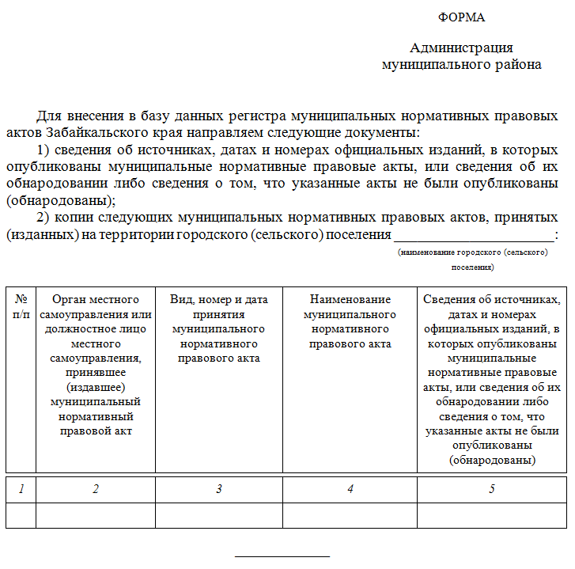

Slide 12
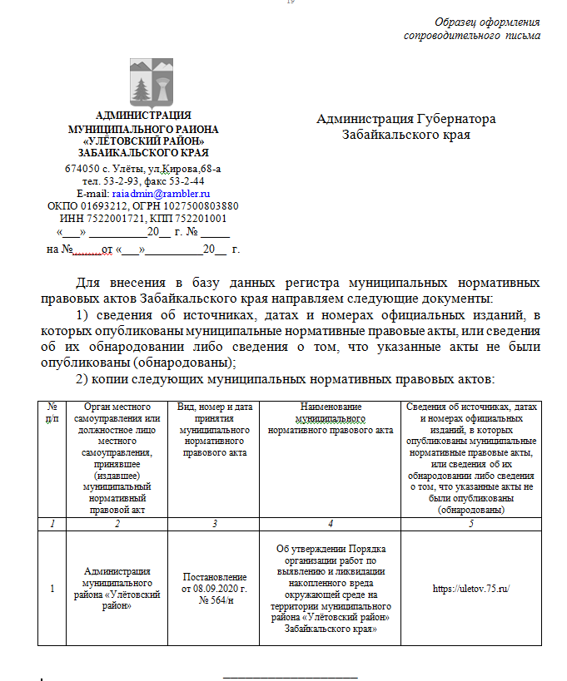

Slide 13
4
СПРАВКА ОБ ОПУБЛИКОВАНИИ ИЛИ ОБНАРОДОВАНИИ ЛИБО НЕОПУБЛИКОВАНИИ (НЕОБНАРОДОВАНИИ) МУНИЦИПАЛЬНОГО НОРМАТИВНОГО ПРАВОВОГО АКТА
(по форме согласно приложению № 2 к Положению о некоторых вопросах ведения регистра муниципальных нормативных правовых актов Забайкальского края, утвержденного постановлением Правительства Забайкальского края от 9 октября 2020 года № 409)
!!! Направляются только главами городских (сельских) поселений главам муниципальных районов
!!! Главы муниципальных районов, муниципальных и городских округов направляют в Администрацию Губернатора Забайкальского края только сведения путем заполнения уполномоченным лицом карточки дополнительных сведений в АРМ «Муниципал» во вкладке «Обнародование и опубликование» (справки не требуются)

Slide 14
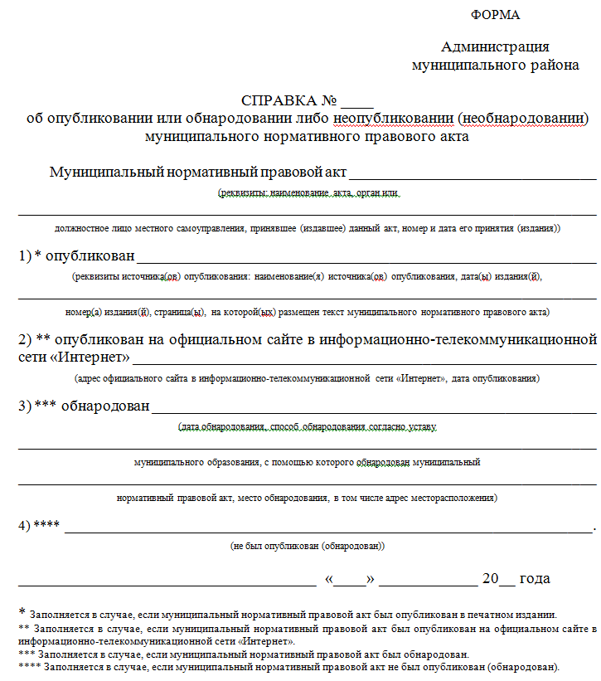

Slide 15
5
НОВОЕ ОСНОВАНИЕ ПРИОСТАНОВЛЕНИЯ ДЕЙСТВИЙ ПО ВНЕСЕНИЮ МУНИЦИПАЛЬНОГО НОРМАТИВНОГО ПРАВОВОГО АКТА В РЕГИСТР:
!!! Отсутствие актуальной редакции муниципального нормативного правового акта
(пп.5 п.17 Положения о некоторых вопросах ведения регистра муниципальных нормативных правовых актов Забайкальского края, утвержденного постановлением Правительства Забайкальского края от 9 октября 2020 года № 409)

Slide 16
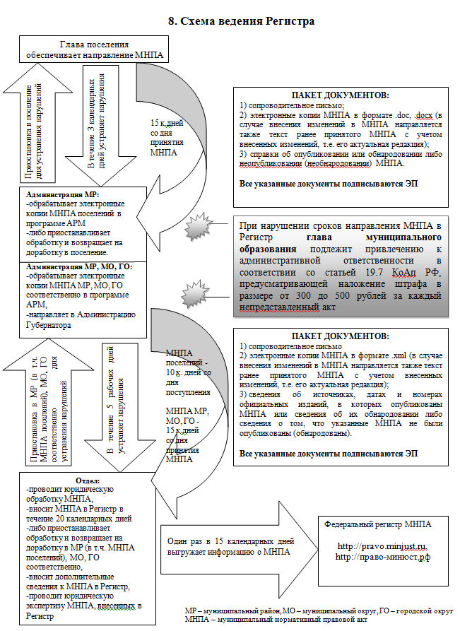

Slide 17
www.75.ru
раздел Местное самоуправление,
подраздел Рекомендации,
вкладка Регистр МНПА
Методические рекомендации по вопросам ведения регистра муниципальных нормативных правовых актов Забайкальского края
(по состоянию на октябрь 2020 года)
Нормативная база по вопросам ведения регистра муниципальных нормативных правовых актов Забайкальского края
(по состоянию на октябрь 2020 года)

Slide 18
СПАСИБО ЗА ВНИМАНИЕ
Назмеева Екатерина Анатольевна
телефон 8 (3022) 23 36 19

